Slide 1
Analýza forenzných artefaktov webových prehliadačov v operačných systémoch Windows
diplomový seminár z informatiky
5. 12. 2024
Pracovisko: Ústav informatiky
Autor: Bc. Zuzana Hennelová
Vedúci: doc. RNDr. JUDr. Pavol Sokol, PhD. et PhD.

Slide 2


Zdroj: https://sandiego.librarymarket.com
Zdroj:https://image1.slideserve.com/3247037/slide1-l.jpg

Slide 3

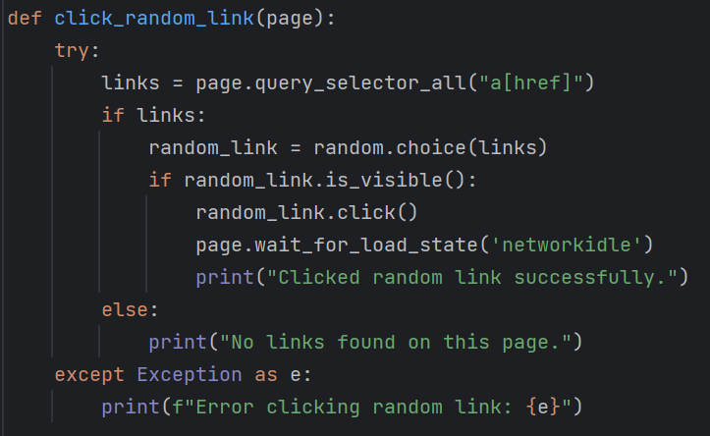
Zdroje dát - nedostatočné
Zdroj:https://miro.medium.com/v2/resize:fit:646/1*gMiUPuRGC36nxZHe2zthOg.png
Notes:
Pri hlbšom pohľade na zdroje dát vznikol problém – nedostatok údajov z prehliadača iného ako Chrome. Tým vznikla práca, s ktorou sme pôvodne nerátali.

Slide 4
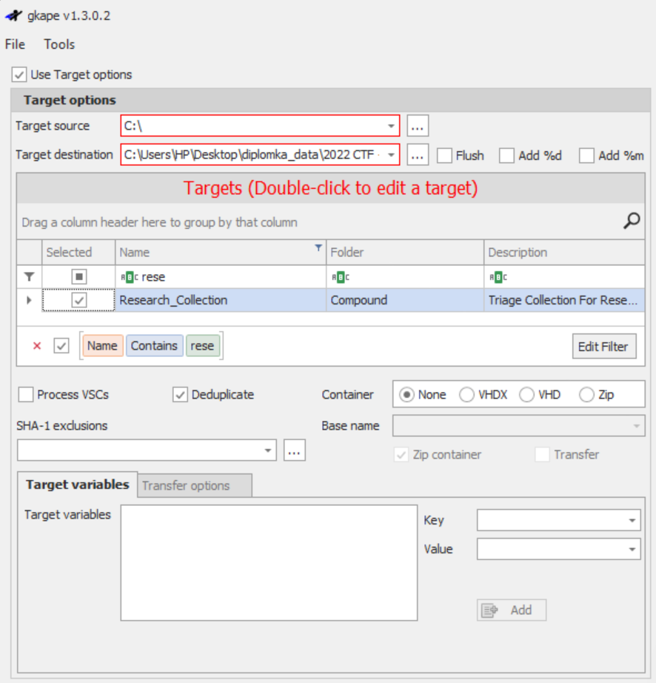
Extrakcia dát
Vlastný Target a Module
Kroll Artifact Parser and Extractor

Slide 5
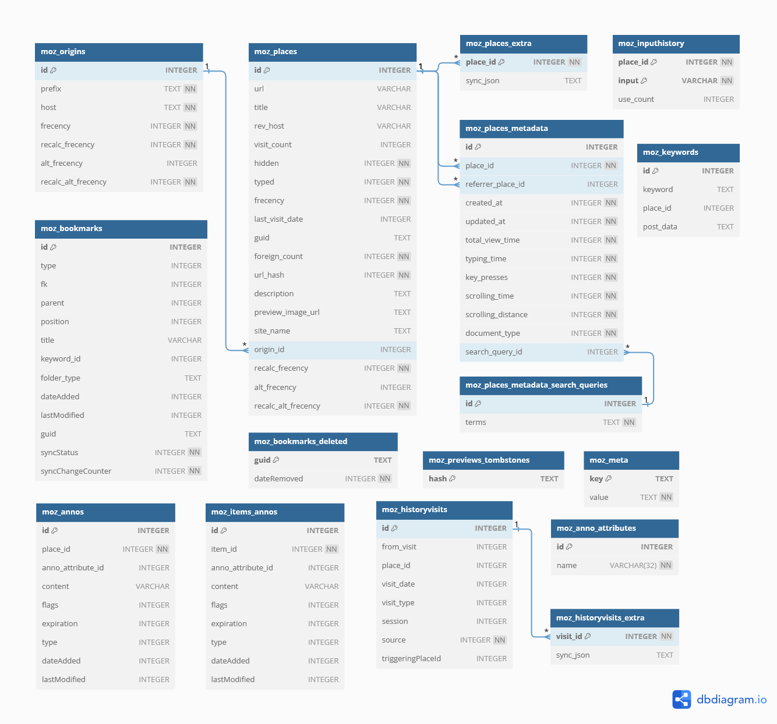
Mapovanie vzťahov
Notes:
Niektoré mapovania sú zjavné a priamo zapísané v schéme databáz.
Iné je potrebné identifikovať, napr moz annos
Dáta chceme presunúť do jedinej tabuľky – záznamy potrebujeme správne zlúčiť, minimalizovať počet atribútov

Slide 6
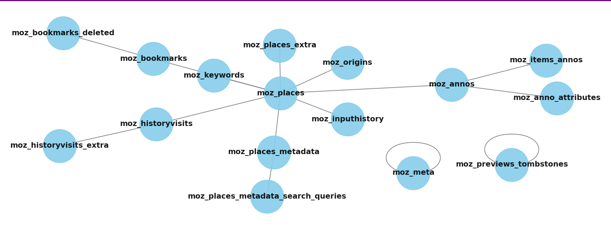
Mapovanie vzťahov

Slide 7
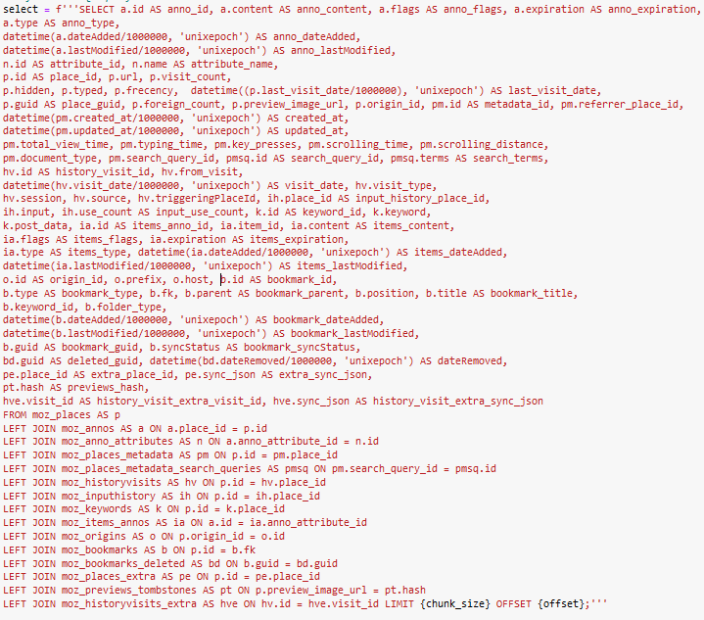
JOIN tabuliek

Slide 8

Príprava dát
Odstránenie duplicít
Redukcia nepotrebných atribútov
Eliminácia NaN atribútov
Normalizácia a štandardizácia sa neosvedčila
Zdroj: https://www.boldbi.com/wp-content/uploads/2022/12/data-preparation-featured.webp

Slide 9
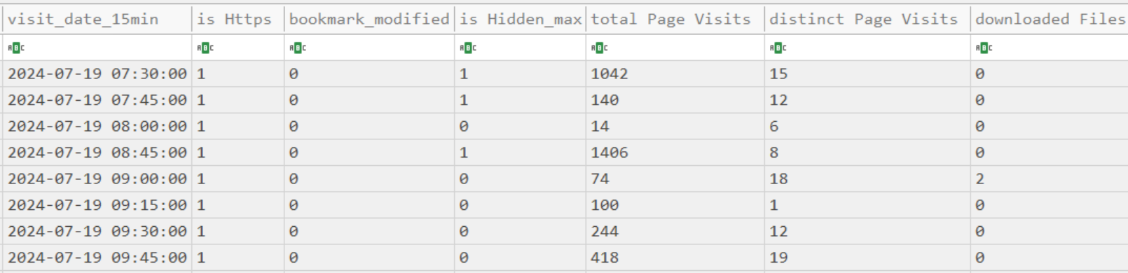
Agregácia a numerizácia
Nové atribúty:
isHttps
URL_entropy_median
URL_entropy_max
keyPresses_sum
distinctPageVisits
downloadedFiles
....

Slide 10

Agregácia a numerizácia
Nové atribúty:
isHttps
URL_entropy_median
URL_entropy_max
keyPresses_sum
distinctPageVisits
downloadedFiles
....
23 atribútov (moz_places)

Slide 11

Hľadanie anomálií
LocalOutlierFactor
ECOD
IForest
Lightweight on-line detector of anomalies (LODA)
PCA
...
Zdroj:Copilot

Slide 12
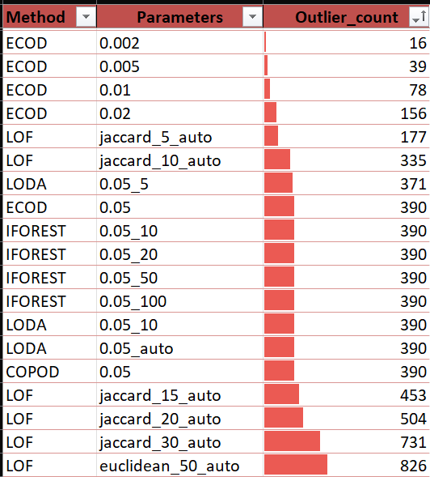
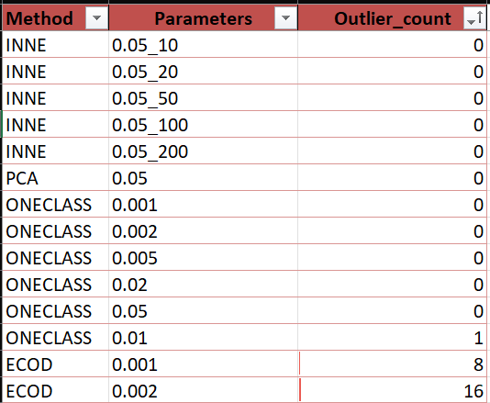
Ukážka outlierov
Notes:
Najviac outlierov zaznamenala metóda LOF – okrem niekoľkých výnimiek je nevhodná – bude priveľa false positive výsledkov.
Rovnako metódy, ktoré nič neidentifikovali, budú pravdepodobne nevhodné.

Slide 13
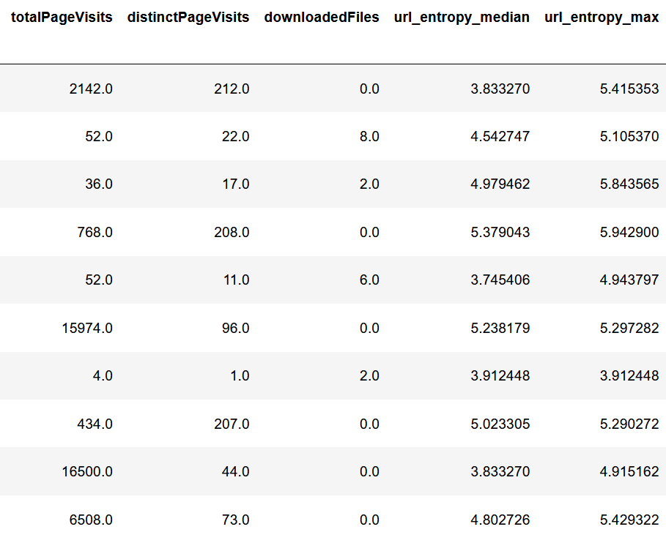
Top Outliers
100 x rovnaký outlier
155 rôznych metód

Slide 14
Zhrnutie
Windows OS
KAPE
Extrahované dáta
JOIN
Spojené dáta
Predspracovanie
Agregované dáta
Metódy hľadania outlierov
Anomálie

Slide 15

Splnenie cieľov?
01
02
03
Vyhodnotenie prístupov k analýze forenzných artefaktov.
Návrh spôsobu extrakcie, korelácie a reprezentácie artefaktov.
Tvorba nástroja so zameraním na identifikáciu relevantných stôp.

Slide 16

Ďalšie kroky
Testovanie na iných dátach
Pridanie ďalších atribútov
Lepšia validácia
Vyhodnotenie
Spísanie

Slide 17
Ďakujem za pozornosť .
✓ https://s.ics.upjs.sk/~zuzana_hennelova/thesis.html

